Slide 1
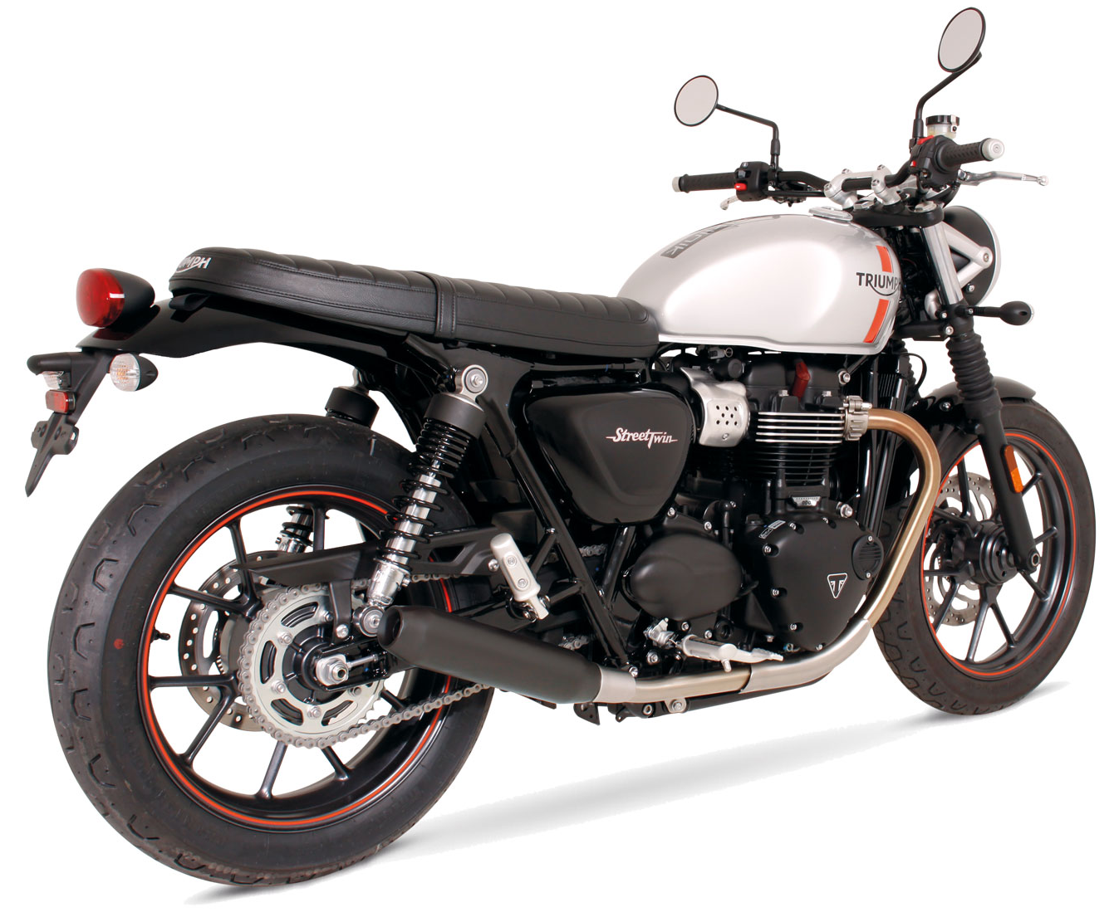
BIKE INFO 07/2016
Triumph Street Twin Mod. 2016

Slide 2
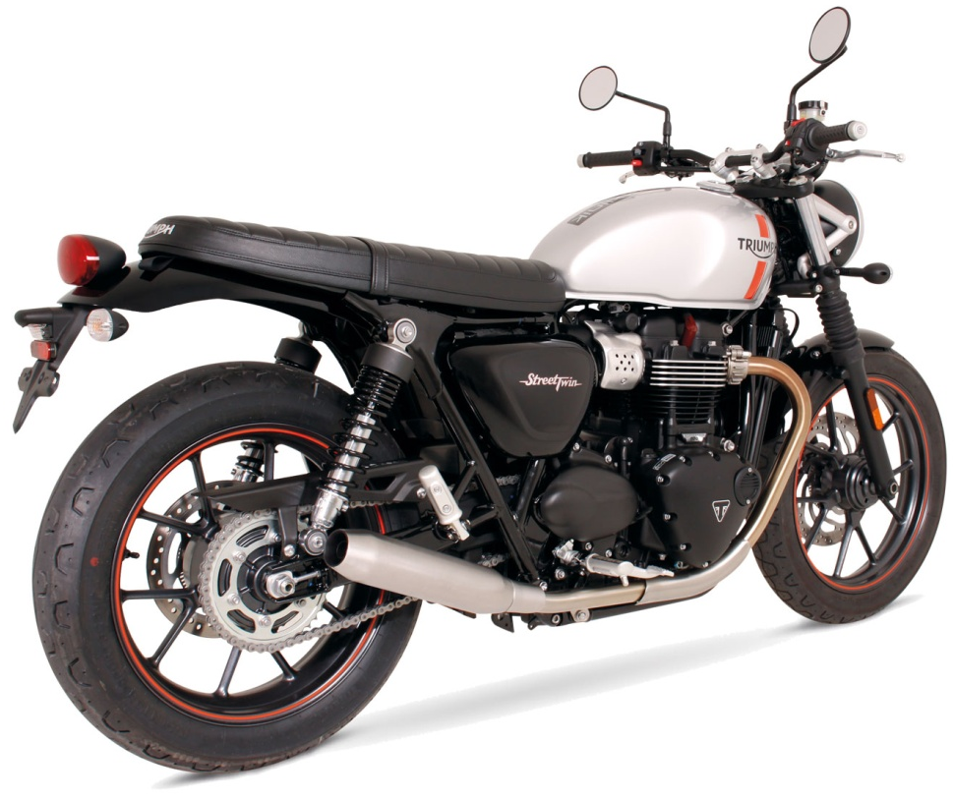
Motorrad / Bike
Gewicht / weight (kg)
 |  |  | stock | REMUS
Außenmantel / sleeve |  |  |  | Edelstahl / stainless steel
Schalldämpfer links und rechts / silencer left and right |  |  | 5,80 | 3,90
Abbildung kann vom Original abweichen / Picture can deviate from original product

Slide 3
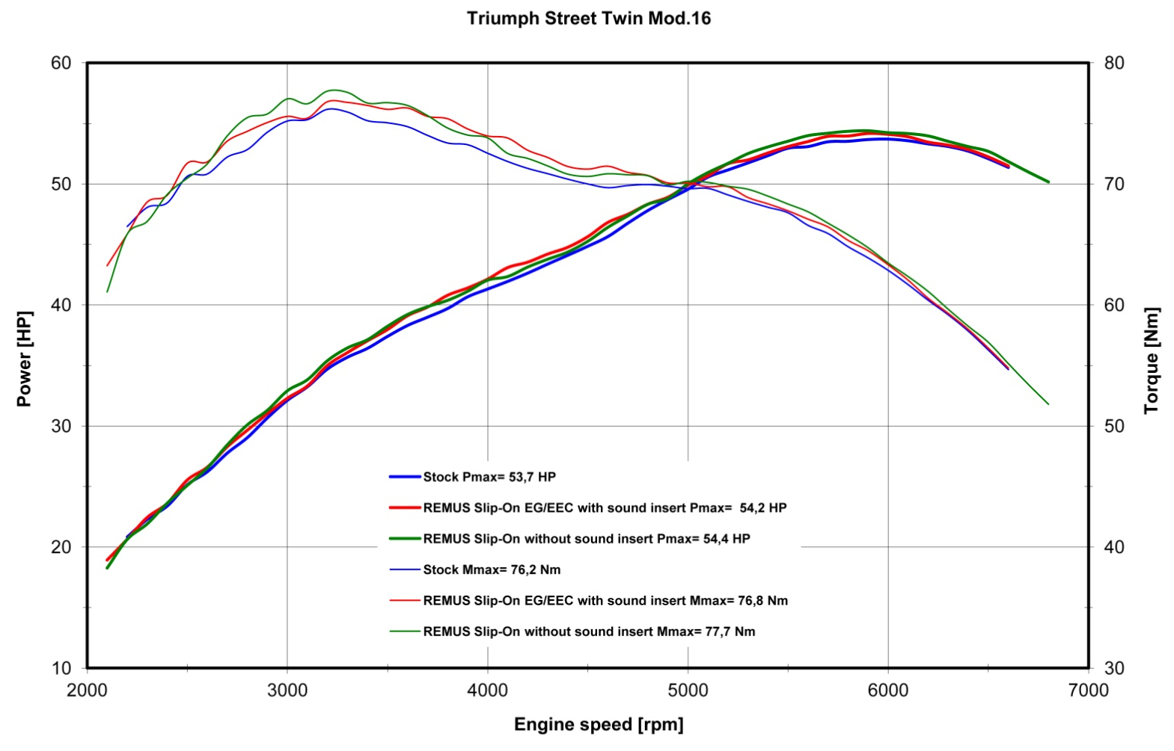
Leistungsdiagramm / Dyno chart
Technische Änderungen und Irrtümer bleiben vorbehalten. Subject to technical alterations and errors.

Slide 4
Artikelliste / Partnumbers
ARTIKELNUMMERN / PART NUMBERS
Modell - type | Bj. year | Ømm | Beschreibung | description | Typ | type | Schalldämpfer | Mantel | sleeve | Setartikelnummer | EUR exkl. MwSt. EUR excl. VAT
 |  |  |  |  |  |  | muffler | Variante | version | setpartnumber
Street Twin | 16- |  | Tapered Schalldämpfer links/rechts Ø 76 mm | Tapered muffler left/right Ø 76 mm | EG/ABE/EEC |  | CUSTOM | Edelstahl matt | stainless steel matt | 007102 916016LR | 580,00
40.5 kW |  |  |  |  | EG/ABE/EEC |  | CUSTOM | Edelstahl schwarz | stainless steel black | 007702 916016LR | 640,00
Preise 2016 in Euro exkl. MwSt. / Prices 2016 in Euro excl. VAT! |  |  |  |  |  |  |  |  | Irrtum und Änderung vorbehalten / Errors and omission excepted

